Slide 1
РЕСУРСЫ МИРОВОГО ОКЕАНА
Выполнила
Ученица 10-Б класса
Смирнова Диана

Slide 2
Ресурсы Мирового океана

Slide 3
План
Главный ресурс - морская вода.
Минеральные ресурсы океана.
Биологические ресурсы океана.
Энергетические ресурсы океана.
Проблемы Мирового океана.
Пути решения проблем Мирового океана.

Slide 4
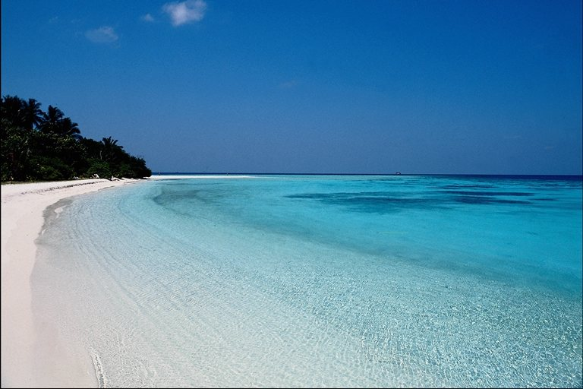
Ресурсы Мирового океана: кладовая богатств.
По мере того как ресурсы планеты все с большим трудом удовлетворяют потребности растущего населения, океан приобретает особое значение как источник пищи, энергии, минерального сырья и воды.

Slide 5
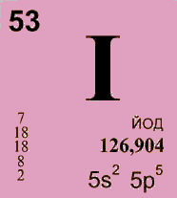
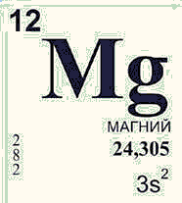
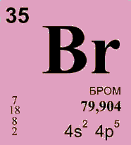
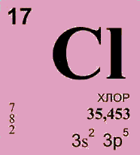
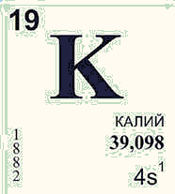
Морская вода – источник химических элементов.
Морская вода – это своеобразная «живая руда», содержащая около 80 химических элементов(соли, магний, бром, иод, золото, серебро,медь и др )
Запасы морской воды поистине колоссальны и составляют 1370 млн. км³, или 96.5% всего объема гидросферы.
Еще древние египтяне и китайцы научились добывать из нее соль, которую и теперь добывают в больших количествах.
В каждом кубическом километре морской воды содержится 37 млн. т растворенных веществ, в то числе 20 млн. т солей хлора и натрия, 9.5 млн. т магния, 6 млн. т серы, много иода, брома, урана, алюминия, меди, тория, калия.

Slide 6
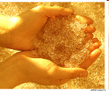
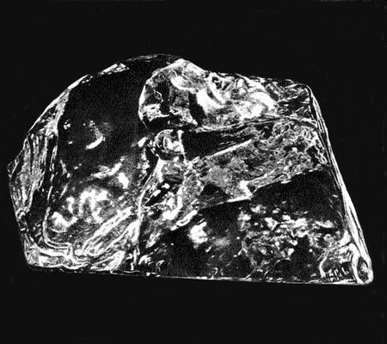
Минеральные ресурсы
Почти все полезные ископаемые, которые находят на суше, присутствуют и в морской воде.
А богатства эти огромны: нефть и газ, золото и алмазы, никель, марганец, кобальт, олово - вот неполный перечень полезных ископаемых, запасы которых стремительно истощаются на суше и почти не тронуты на дне морей и океанов. Например, марганца в море в 50 раз больше, чем на суше, кобальта - в 520 раз, никеля - в 90 раз.

Slide 7
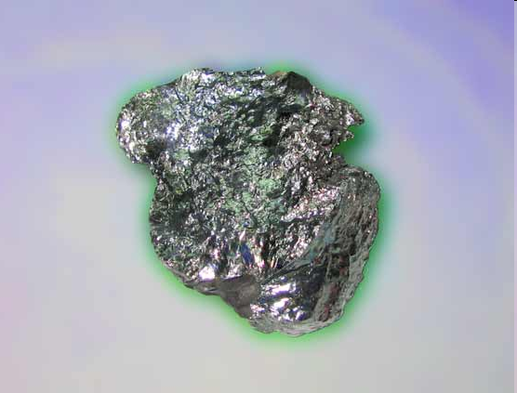
Недавно океанологи обнаружили, что во многих местах дно океана буквально покрыто россыпью железомарганцевых конкреций с высоким содержанием марганца, никеля и кобальта.
Самые большие площади конкреции занимают на дне Тихого океана. Найденные на мелководье фосфоритные конкреции могут использоваться в качестве сырья для производства удобрений.
В морской воде присутствуют также такие ценные металлы, как титан, серебро и золото.
Общие размеры растворенных в Мировом океане минеральных веществ составляют 4.8 · 10¹⁶ т. Только золота растворено в нем 8-10 млн. т, или примерно по 1.5 кг на каждого жителя планеты.

Slide 8
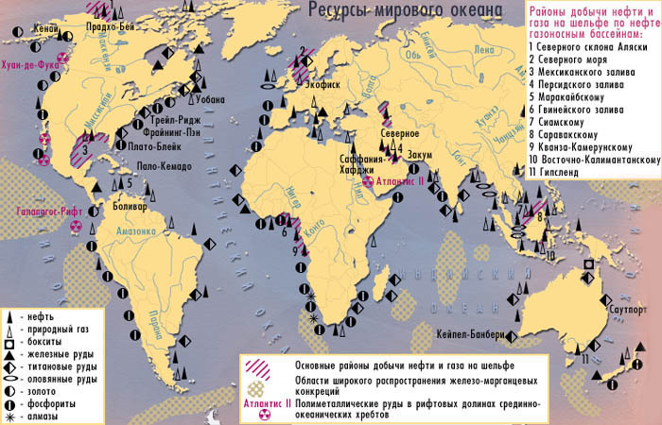
На шельфе уже сейчас разрабатывается ряд крупных месторождений нефти, например, у берегов Техаса и Луизианы, в Северном море, Персидском заливе и у берегов Китая. Ведется разведка месторождений во многих других районах, например у берегов Западной Африки, у восточного побережья США и Мексики, у берегов арктической Канады и Аляски, Венесуэлы и Бразилии. Сегодня интенсивная разработка месторождений алмазов ведется у берегов Юго-Западной Африки; магнетитовый железняк разрабатывается у берегов Японии, Австралии и Индонезии; у побережья Малайзии, Таиланда и Индонезии - олово.

Slide 9
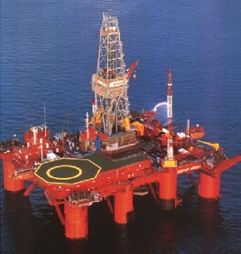
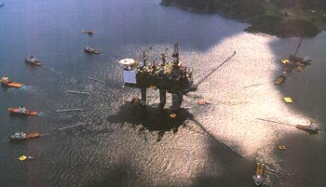
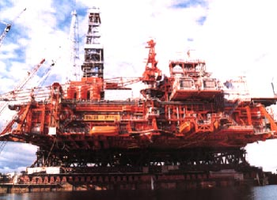
Ежегодно на шельфах Мирового океана добывается около 700 млн. тонн нефти и 300 млрд. куб. м газа, что составляет 25% общей добычи нефти и газа в соответствующих странах.

Slide 10
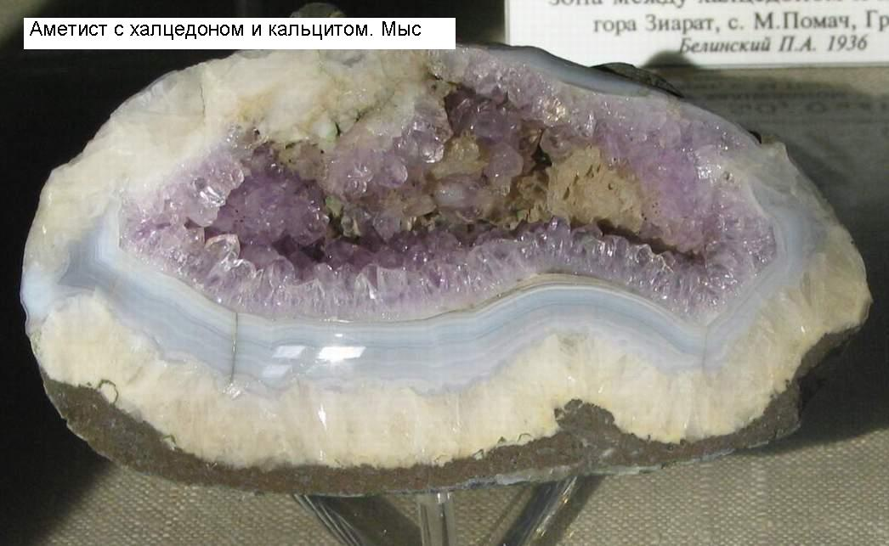
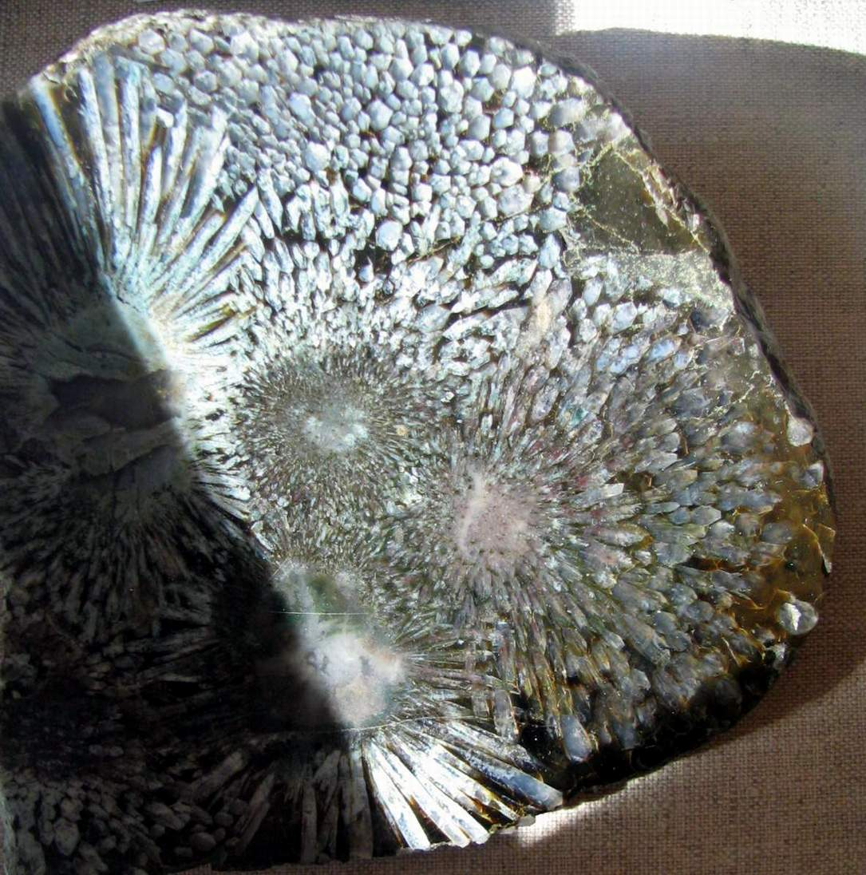
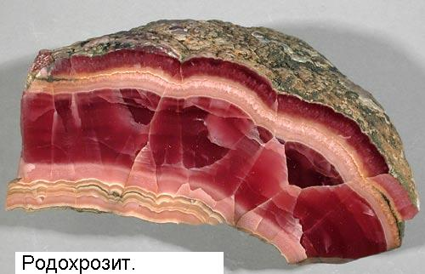
Некоторые примеры минералов, найденных в водах Мирового океана:

Slide 11
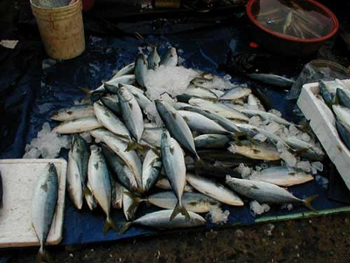
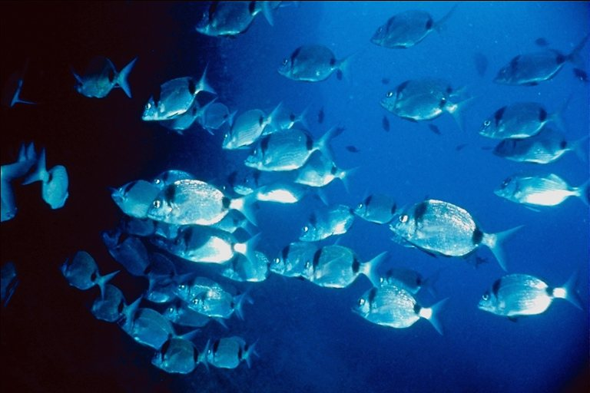
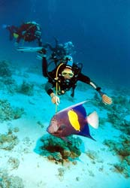
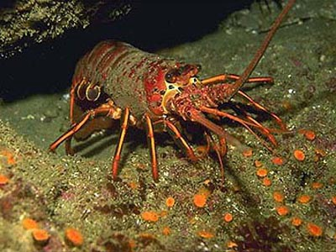
Основная часть приходится на фитопланктон и зообентос, тогда как на нектон (рыбы, млекопитающие, кальмары, креветки и др.) – всего немногим свыше 1 млрд. т.
Биологические ресурсы Мирового океана – животные (рыбы, млекопитающие, моллюски, ракообразные) и растения, обитающие в его водах. Биомасса Океана насчитывает 180 тыс. видов, а ее общий объем оценивается в 35-40 млрд. т.
Биологические ресурсы

Slide 12
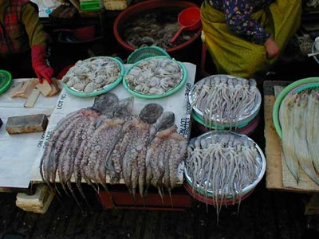
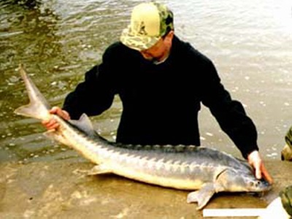
В океанах ежегодно вылавливаются десятки миллионов тонн рыбы, моллюсков и ракообразных. В некоторых частях океанов добыча с применением современных плавучих рыбозаводов ведется очень интенсивно. Почти полностью истреблены некоторые виды китов. Продолжающийся интенсивный вылов может нанести сильный ущерб таким ценным промысловым видам рыбы, как тунец, сельдь, треска, морской окунь, сардина.

Slide 13
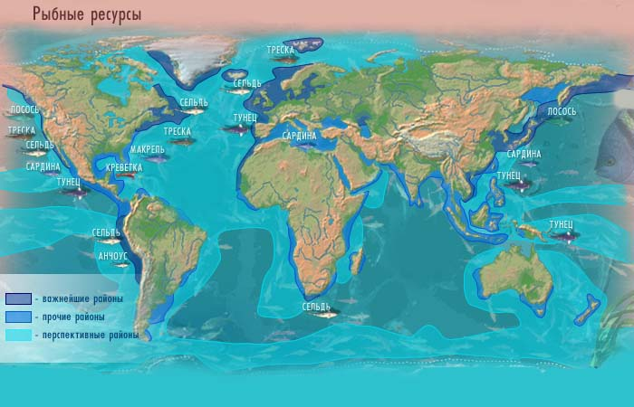
В Мировом океане, как и на суше, есть более и менее продуктивные области-акватории. По этому признаку они подразделяются на очень высокопродуктивные, среднепродуктивные и малопродуктивные. К числу самых продуктивных акваторий Мирового океана, которые Вернадский назвал сгущениями жизни, относятся прежде всего расположенные в более северных широтах Норвежское, Северное, Баренцево, Охотское, Японское моря, а также открытые северные части Атлантического и Тихого океанов.

Slide 14
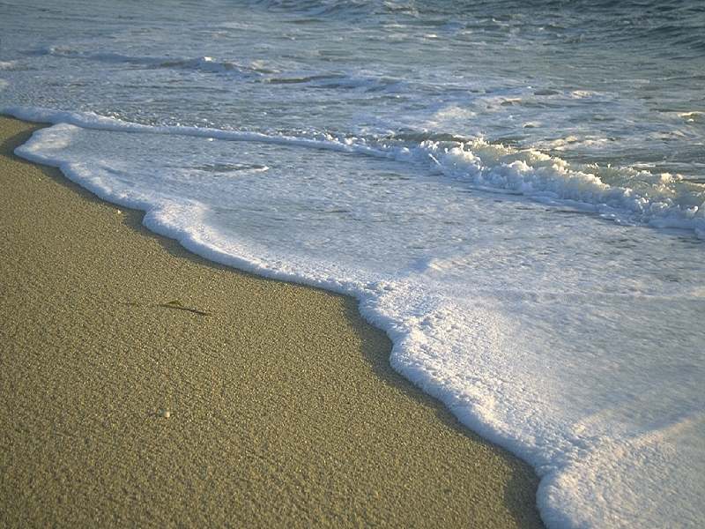
Энергетические ресурсы.
Энергетические ресурсы Океана заключаются в суточных приливно-отливных движениях, в энергии морских волн и температурного градиента. Потенциал их огромен.
Суммарная мощность приливов на нашей планете оценивается учеными от 1 до 6 млрд. кВт, причем даже первая из этих цифр намного превышает энергию всех рек земного шара. Самыми большими ресурсами приливной энергии обладают Россия, Франция, Канада, Великобритания, Аргентина, США.
Энергия термического градиента. Почти три четверти солнечной энергии, поступающей на Землю, приходится на океаны, поэтому океан является идеальным гигантским накопителем тепла. Получение энергии, основанное на использовании разности температур поверхностных и глубинных слоев океана, могло бы проводиться на крупных плавучих электростанциях. В настоящее время разработка таких систем находится в экспериментальной стадии.

Slide 15
Проблемы Мирового океана
Глобальные экологические изменения вод Мирового океана.

Slide 16
Пути решения проблем.
Международные соглашения по Мировому океану.
Система экологических, технических и социальных мер.

Slide 17
СПАСИБО ЗА ВНИМАНИЕ!!!

